Slide 1
Наталія Олексіївна Костишена
Практика

Slide 2
Заклад дошкільної освіти (ясла-садок) № 133 Дарницького району м. Києва
У 2019 – 2020 навчальному році працюють 8 груп:
1 – ранній розвиток
2 – молодша група
3 – середня група
2 – старша група

Slide 3
Дошкільний навчальний заклад працює за п’ятиденним робочим тижнем з 7.30 до 18.00. приміщення ДНЗ забезпечені необхідними дитячими меблями та ігровим обладнанням
В дитячому закладі є всі необхідні кімнати та кабінети:
муз.керівник;
Логопед;
Психолог;
Медична сестра;
Фізична культура

Slide 4
Завдання 1
Мультимедіа-технології дозволяють інтенсифікувати навчально-виховний процес, стимулювати розвиток мислення та уяви учнів, збільшувати обсяг навчального матеріалу для творчого засвоєння і використання його учнями
Мультимедіа розуміється як сучасна комп'ютерна технологія, що дозволяє об'єднати в комп'ютерній системі текст, звук, відеозображення, графічні зображення й анімацію.
Використання мультимедіа сприяє:
індивідуалізації навчально-виховного процесу з урахуванням
рівня підготовленості, здатностей, інтересів і потреб учнів;
- зміні характеру пізнавальної діяльності учнів у бік її більшої самостійності та пошукового характеру;
стимулюванню прагнення учнів до постійного
самовдосконалення та готовності до самостійного перенавчання;
Використання мультимедійних засобів є необхідною ланкою у роботі творчого викладача тому, їх арсенал дидактичних можливостей дуже великий.
Стисло його можна визначити так:
- урізноманітнення форм подання інформації, навчальних завдань;
- забезпечення зворотного зв’язку, широкі можливості діалогізації навчального процесу;
- широка індивідуалізація процесу навчання, розширення поля самостійності;
- широке застосування ігрових прийомів;
- активізація навчальної роботи учнів, посилення їх ролі як суб’єкта учбової діяльності;
- посилення мотивації навчання.

Slide 5
Інтерв’ю з керівником ДНЗ – Черненко Олена Олександрівна
«Практикою доведено, що мультимедійні технології як засоби навчання можна використовувати при проведенні різного типу занять. Наприклад, у процесі читання лекцій застосовуються презентації, що містять різні види інформації: текстову, звукову, графічну, анімації. Популярними є електронні підручники, які є одним із інструментів самостійної підготовки з предмета. На практичних заняттях - використання тестових програм для закріплення і контролю знань.
Можна виділити наступні особливості даної технології:
якість зображення – яскраве, чітке і кольорове зображення на екрані;
зручне пояснення виду роботи з різним приладдям;
легке усунення недоліків і помилок у слайдах;
детальне пояснення матеріалу або розгляд лише базових питань теми залежно від підготовленості учнів;
коригування темпу й об'єму навчального матеріалу;
достатньо добре освітлення під час демонстрації презентації робочого місця учнів;
значне підвищення рівня використання наочності на уроці;
зростання продуктивності уроку;
встановлення інтеграції;
можливість організації проектної діяльності під керуванням викладачів;
зміна ставлення до ПК: учні починають сприймати його як універсальний інструмент для роботи в будь-якій області людської діяльності, а не лише як засіб для гри.»

Slide 6
Анкетування вихователів
https://docs.google.com/forms/d/1yJ3xXiffpkXRB0dL80rvADHgjim8zdbtDaRLYJUKltE/edit
Результати анкетування

Slide 7
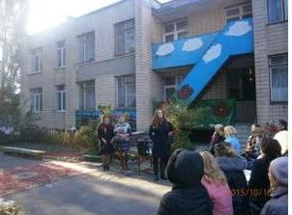
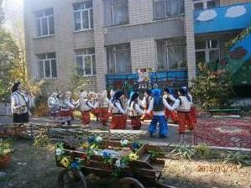

Slide 8
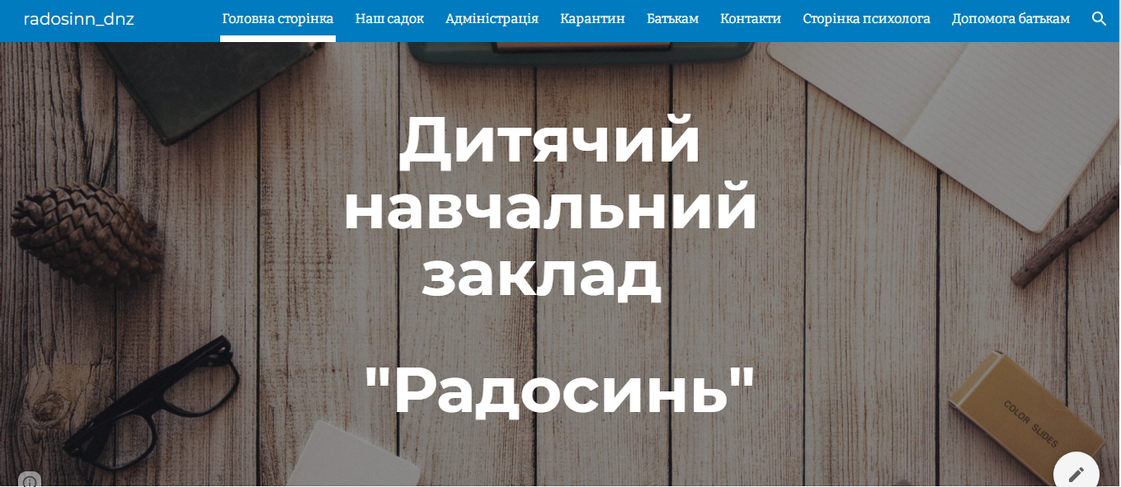
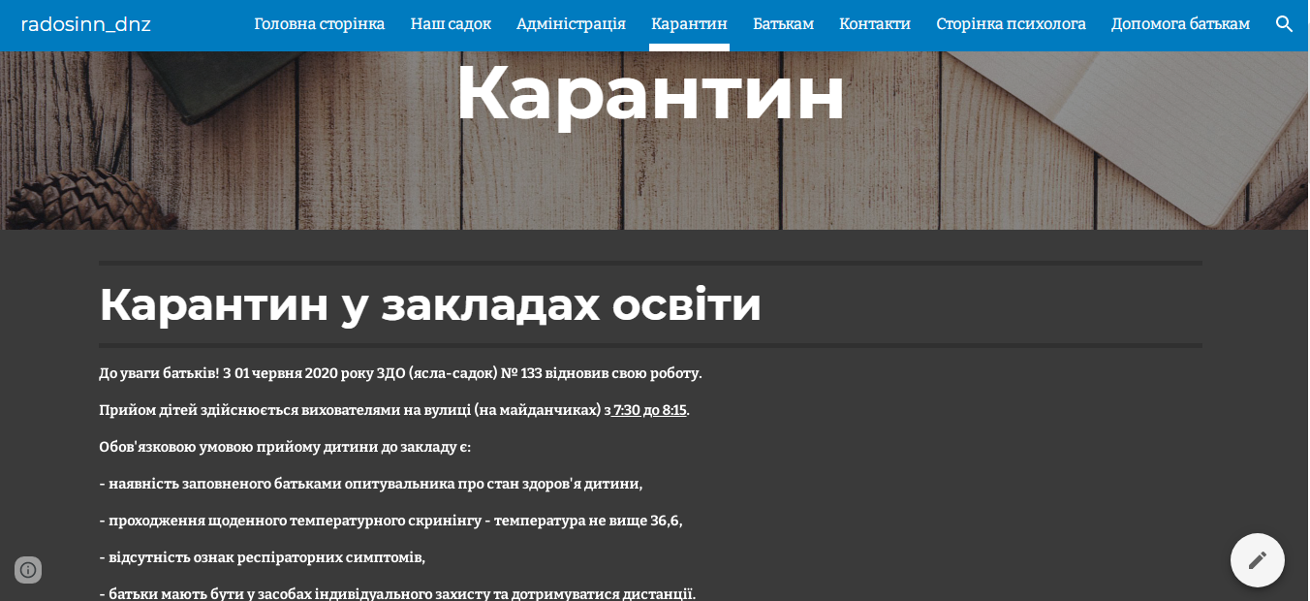
Завдання 2
Створення сайту садочка
https://sites.google.com/kubg.edu.ua/radosinndnz/%D0%B3%D0%BE%D0%BB%D0%BE%D0%B2%D0%BD%D0%B0-%D1%81%D1%82%D0%BE%D1%80%D1%96%D0%BD%D0%BA%D0%B0

Slide 9
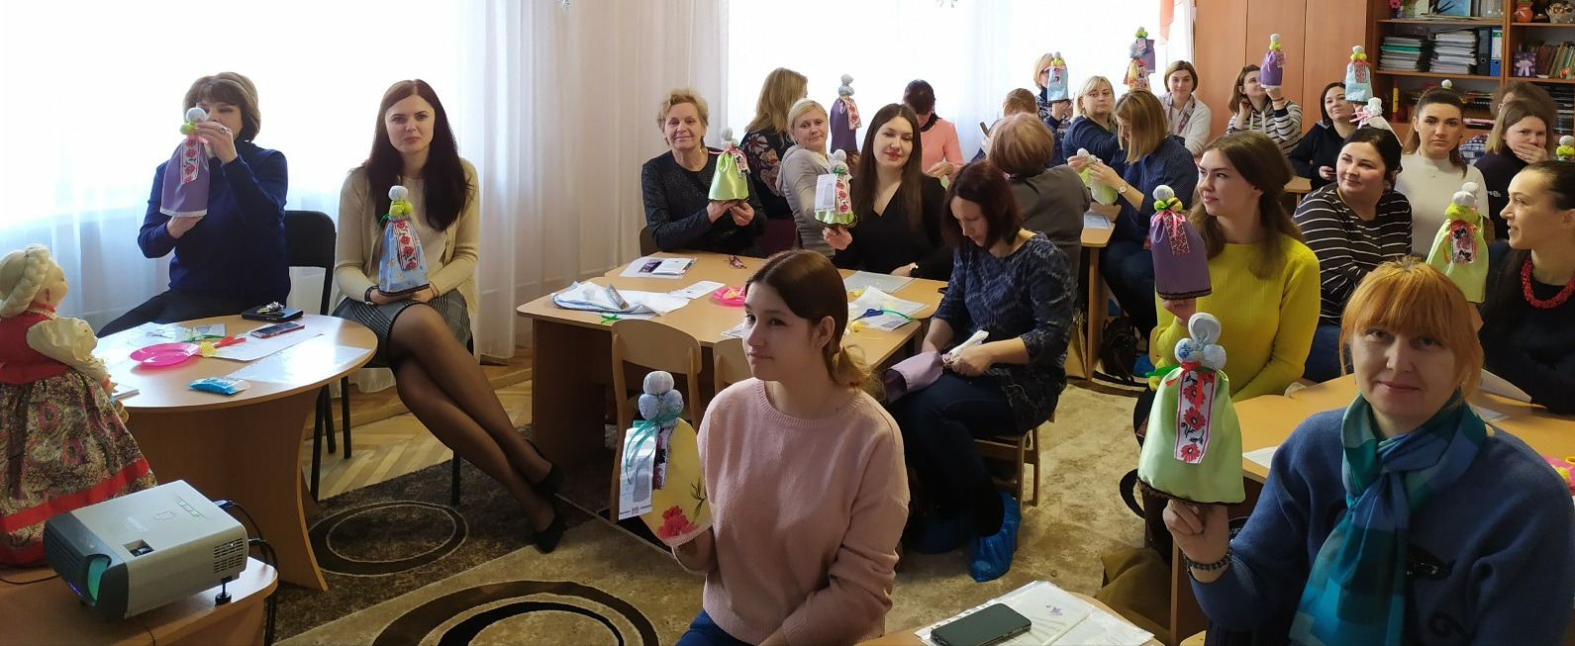
Завдання 3
Виступ щодо ефективності онлайн-навчання
Перехід на дистанційне навчання, зумовлений пандемією, став неочікуваним та доволі серйозним випробуванням для всіх учасників освітнього процесу – освітян, вчителів, учнів та їхніх батьків.
Після тимчасової розгубленості всім довелось прийняти цей виклик та швидко адаптуватись до нових реалій, але питання розвитку дистанційної освіти набуло неабиякої актуальності.
Для успішної організації онлайн-навчання у цьому мають взаємодіяти батьки, учні та освітяни. У кожної ланки цього процесу є відповідальність та обов’язки.
Цікаво, що старші діти можуть швидше адаптуватися до змін, з дітьми молодших класів — складніше. Тому для учнів треба поступово все переналагоджувати, зокрема батьки можуть створити нові звички і правила у сім’ї. Та найголовніше — заохочувати дитину, щоб вона розуміла, що навчається, а не сидить на канікулах.
"Є такий відомий постулат: жодна система освіти не може бути кращою, аніж вчителі, які в ній працюють.

Slide 10
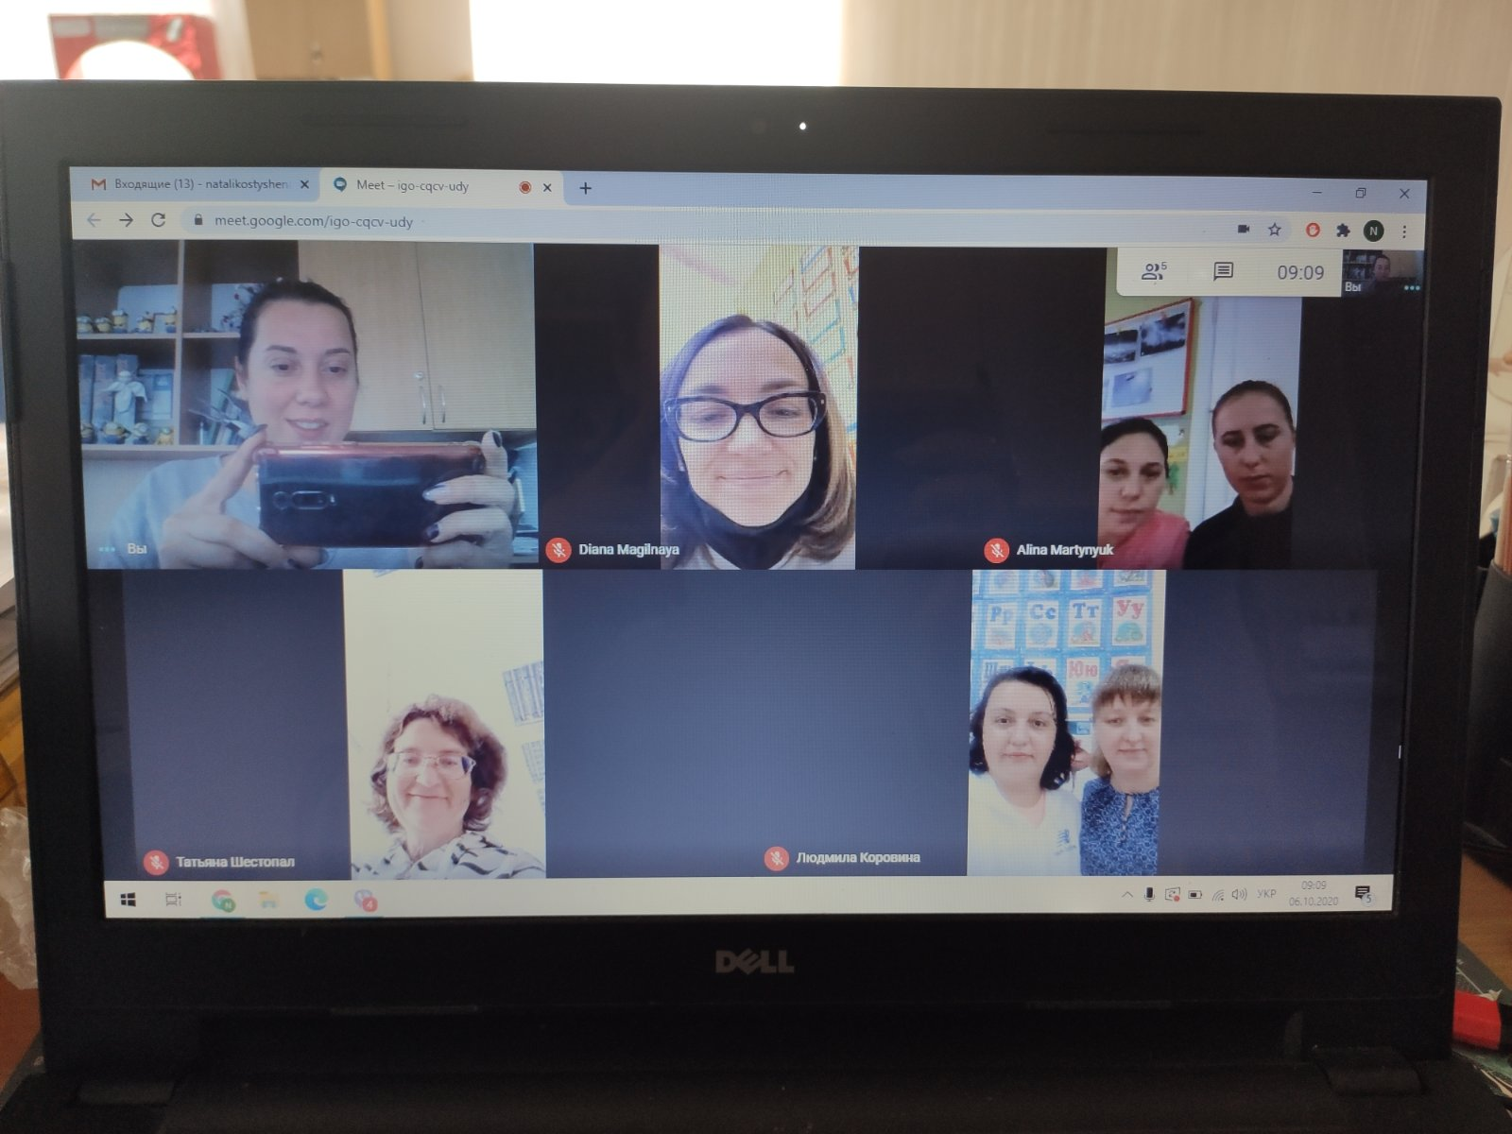
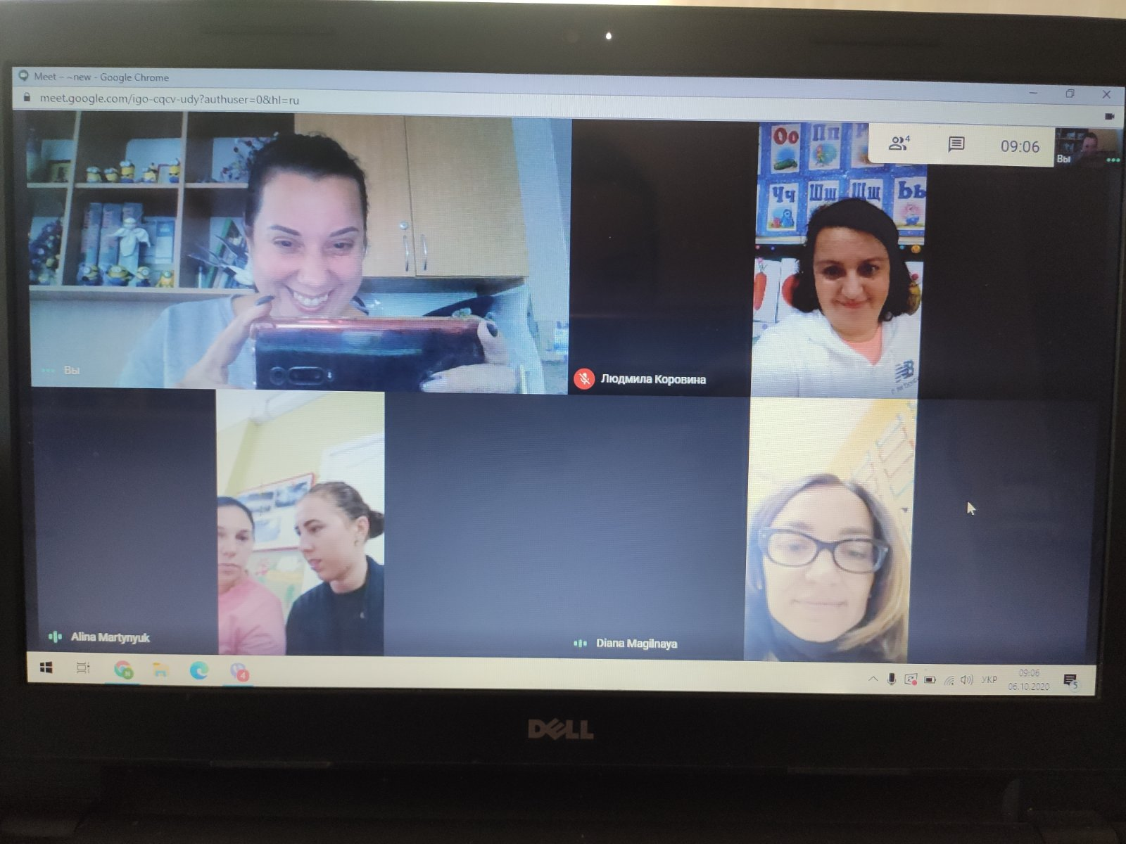
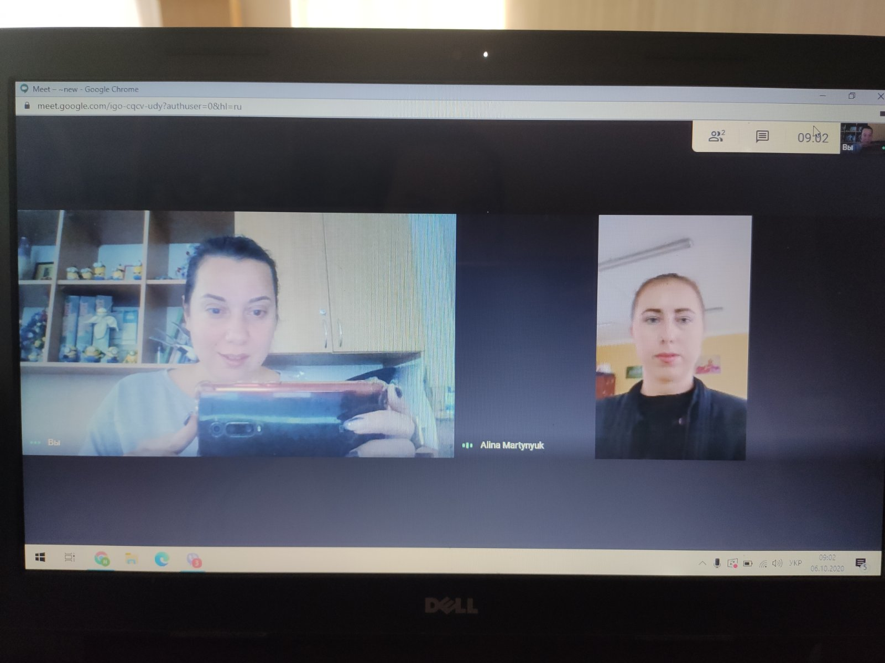
Фотопідтвердження

Slide 11
Завдання 4
Методичні рекомендації Для керівництва:
здійснити розгорнутий моніторинг навчальної діяльності закладу;
створити електронні бази даних педагогічних кадрів;
підтримувати сайт навчального закладу, Веб-сторінки навчальних проектів;
розширити інформаційну взаємодію з іншими навчальними закладами;
розвинути контакти соціального партнерства з іншими навчальними закладами.

Slide 12
Для викладачів :
підвищувати кваліфікацію, брати участь у професійних об’єднаннях, семінарах, вебінарах, майстер-класах та ін.
упроваджувати інформаційно-комунікаційні технології і ресурси мережі Інтернет на різних етапах традиційної системи навчання;
створювати Інтернет-заняття, інтегровані уроки;
розробляти і використовувати власне програмне забезпечення і цифрові освітні ресурси, формувати, використовувати медіатеки і т. ін.

Slide 13
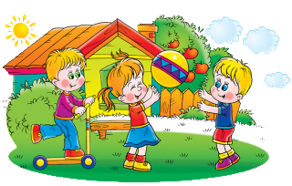
Формування ІК- компетентності співробітників, вчителів, вихователів установи
обов`язково брати активну участь у семінарах, тренінгах, конференціях різного рівня щодо застосування ІКТ у навчальній практиці;
будувати інформаційні моделі й досліджувати їх за допомогою засобів ІКТ;
давати оцінку процесові й досягнутим результатам технологічної діяльності.

Slide 14
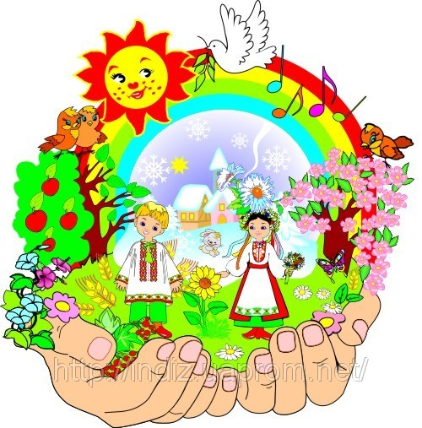
Завдання 5
Презентація завдань на Вікі - портал

